Slide 1
Kính chào quý thầy cô
và các em học sinh!

Slide 2
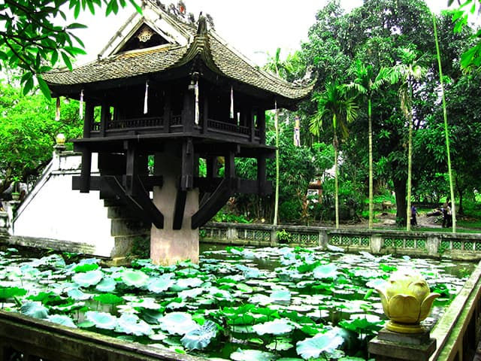
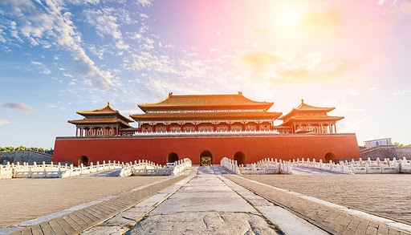
Trong hai nhận định sau, em đồng ý với nhận định nào? Vì sao?
1. Nghệ thuật chân chính là nghệ thuật hướng tới con người và phục vụ đời sống con người...
2. Nghệ thuật chân chính cảm động đất trời là nghệ thuật đến từ tâm hồn thuần khiết

Slide 3
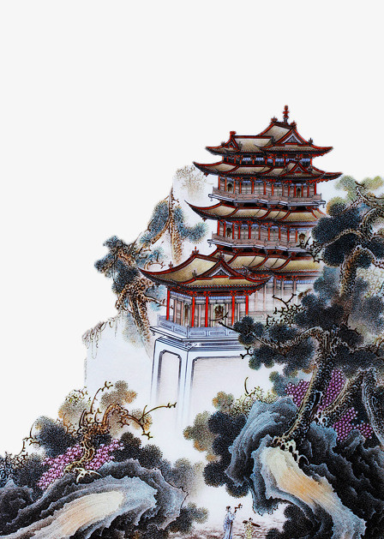
Vĩnh biệt Cửu Trùng Đài
(Trích Vũ Như Tô)
- Nguyễn Huy Tưởng-

Slide 4
Cấu trúc bài học
Tìm hiểu chung
Đọc - hiểu văn bản
Tổng kết
Luyện tập
Vận dụng

Slide 5
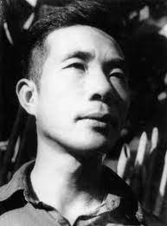
I. Tìm hiểu chung
1. Tác giả
Nguyễn Huy Tưởng (1912 – 1960)
Quê: Bắc Ninh (nay Hà Nội)
Gia đình: nhà nho
Ông sớm tham gia cách mạng, hoạt động trong những tổ chức văn nghệ do Đảng lãnh đạo.

Slide 6
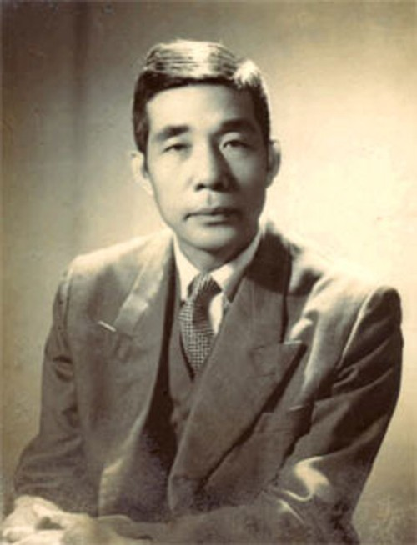
I. Tìm hiểu chung
1. Tác giả
Là nhà văn có thiên hướng khai thác đề tài lịch sử và có nhiều đóng góp ở thể loại tiểu thuyết và kịch.
Văn phong Nguyễn Huy Tưởng giản dị, đôn hậu mà thâm trầm, sâu sắc.
Năm 1996 được tặng giải thưởng Hồ Chí Minh về văn học nghệ thuật.

Slide 7
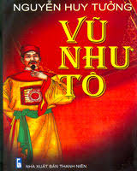
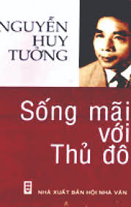
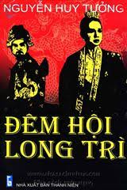
I. Tìm hiểu chung
1. Tác giả
- Tác phẩm tiêu biểu:
+ Kịch: Vũ Như Tô (1941), Bắc Sơn (1946), …
+ Tiểu thuyết: Đêm hội Long Trì (1942), An Tư (1945), Sống mãi với Thủ đô (1961),…

Slide 8
I. Tìm hiểu chung
2. Tác phẩm
a. Thể loại
- Kịch:
Là một loại hình nghệ thuật tổng hợp
Kịch có 3 loại: hài kịch, bi kịch, chính kịch
- Thể loại “Vũ Như Tô”: Bi kịch lịch sử

Slide 9
I. Tìm hiểu chung
2. Tác phẩm
b. Hoàn cảnh sáng tác
Kịch Vũ Như Tô được sáng tác từ sự kiện lịch sử có thật xảy ra ở Thăng Long các năm 1516 – 1517, dưới triều Lê Tương Dực.
Vở kịch viết xong vào hè 1941, ban đầu có ba hồi, sau tác giả viết tiếp thành năm hồi.

Slide 10
I. Tìm hiểu chung
2. Tác phẩm
c. Tóm tắt

Slide 11
Lê
Tương
Dực
CTĐ là nơi
vui chơi
Vũ Như Tô
từ chối
ra lệnh
CTĐ tranh
tinh xảo
với hóa
công
CỬU
TRÙNG
ĐÀI
Đan
Thiềm
khuyên
Vũ Như Tô
nhận lời
nổi loạn
Trịnh
Duy
Sản
CTĐ bị
tiêu hủy
Vũ Như Tô
bị giết

Slide 12
I. Tìm hiểu chung
2. Tác phẩm
d. Đoạn trích
- “Vĩnh biệt Cửu Trùng Đài” trích hồi V trong vở kịch Vũ Như Tô.

Slide 13
II. Đọc - hiểu văn bản
1. Những mâu thuẫn, xung đột chính của hồi kịch:
Mâu thuẫn 1
Tập đoàn phong kiến thối nát Lê Tương Dực
Nhân dân lao động khốn khổ, lầm than

Slide 14
II. Đọc - hiểu văn bản
1. Những mâu thuẫn, xung đột chính của hồi kịch:
+ Mâu thuẫn này có từ trước, đến khi Lê Tương Dực bắt VNT xây dựng Cửu Trùng Đài thì trở nên căng thẳng.
+ Mâu thuẫn lên đến đỉnh điểm và được giải quyết: hôn quân Lê tương Dực bị Trịnh Duy Sản giết, Nguyễn Vũ tự sát, Kim Phượng, cùng đám cung nữ bị bắt bớ, nhục mạ.

Slide 15
II. Đọc - hiểu văn bản
1. Những mâu thuẫn, xung đột chính của hồi kịch:
Mâu thuẫn 2
Nghệ thuật cao siêu thuần túy
Vũ Như Tô
Lợi ích thiết thực của nhân dân lao động
Nhân dân

Slide 16
II. Đọc - hiểu văn bản
1. Những mâu thuẫn, xung đột chính của hồi kịch:
+ Nguyên nhân sâu xa: người nghệ sĩ thiên tài đầy hoài bão, tâm huyết nhưng không thể thi thố tài năng của mình để đem lại những tác phẩm kiệt xuất cho đời, cho dân tộc trong một chế độ xã hội thối nát, trong điều kiện nhân dân còn đói khổ, lầm than
➔ Hai mâu thuẫn trên có tác động qua lại lẫn nhau: mâu thuẫn thứ 2 làm căng thẳng thêm cho mâu thuẫn thứ nhất.

Slide 17
“Cửu Trùng Đài không thành, nên mừng hay nên tiếc… Than ôi! Như Tô phải, hay những kẻ giết Như Tô phải? Ta chẳng biết! Cầm bút chẳng qua cùng một bệnh với Đan Thiềm”
a
(Lời tựa kịch Vũ Như Tô)
Nhóm 1, 3: Vũ Như Tô
Nhóm 2, 4: Quần chúng nhân dân
Xây hay không xây Cửu Trùng Đài?
Vì sao?
Có đập phá Cửu Trùng Đài?
Vì sao?

Slide 18
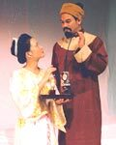
II. Đọc - hiểu văn bản
2. Nhân vật Vũ Như Tô:
- Kiến trúc sư thiên tài, “ngàn năm chưa dễ có một”, là hiện thân cho niềm khát khao, say mê sáng tạo cái đẹp.
- Nghệ sĩ có nhân cách lớn, hoài bão lớn và có lí tưởng nghệ thuật cao cả, muốn xây dựng một công trình kiến trúc vĩ đại để tô điểm cho non sông “tranh tinh xảo với hóa công”.

Slide 19
II. Đọc - hiểu văn bản
2. Nhân vật Vũ Như Tô:
 Tuy nhiên, Vũ Như Tô lại lầm lạc trong suy nghĩ và hành động: dựa vào bạo chúa để thực hiện khát vọng của mình, công trình nghệ thuật đó lại để phục vụ cho bạo chúa.

Slide 20
II. Đọc - hiểu văn bản
2. Nhân vật Vũ Như Tô:
- Là nhân vật bi kịch bởi quá say mê với ước mơ xây dựng một tòa lâu đài vĩ đại mà quên đi đời sống thực tế của nhân dân: Cửu Trùng Đài được xây bằng mồ hôi, nước mắt và cả xương máu của nhân dân.
Qua Vũ Như Tô, nhà văn đặt vấn đề về mối quan hệ giữa nghệ thuật và đời sống; giữa khát vọng nghệ thuật muôn đời với lợi ích của nhân dân .

Slide 21
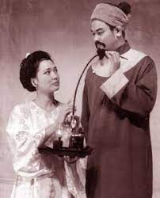
II. Đọc - hiểu văn bản
3. Nhân vật Đan Thiềm:
- Là người trân trọng, đam mê cái tài – tài sáng tạo ra cái đẹp. Nét tính cách ấy được nhà văn gọi là “bệnh Đan Thiềm” – “bệnh” mê đắm tài hoa siêu việt của người sáng tạo nghệ thuật, sáng tạo cái đẹp.
- Là người luôn tỉnh táo, sáng suốt, thức thời, biết thích ứng với hoàn cảnh.

Slide 22
II. Đọc - hiểu văn bản
3. Nhân vật Đan Thiềm:
 Bi kịch, nỗi đau của Đan Thiềm là không bảo vệ được cái đẹp, không cứu được người tài ngay cả khi sẵn sàng đánh đổi cả mạng sống.

Slide 23
III. Tổng kết
1. Nội dung:
Đoạn trích Vĩnh biệt Cửu Trùng Đài đặt ra vấn dề sâu sắc có ý nghĩa muôn thuở về cái đẹp, về mối quan hệ giữa người nghệ sĩ và nhân dân, đồng thời tác giả cũng bày tỏ niềm cảm thông, trân trọng đối với người nghệ sĩ tài năng, giàu khát vọng nhưng rơi vào bi kịch.

Slide 24
III. Tổng kết
2. Nghệ thuật:
Ngôn ngữ kịch điêu luyện, có tính tổng hợp cao, nhịp điệu của lời thoại nhanh.
Mâu thuẫn tập trung phát triển cao, hành động dồn dập, đầy kịch tính.
Tính cách tâm trạng nhân vật bộc lộ rõ nét qua ngôn ngữ, hành động.
Các lớp kịch được chuyển linh hoạt, tự nhiên, liền mạch

Slide 25
IV. Luyện tập
Câu 1: Vở kịch Vũ Như Tô viết về giai đoạn đoạn lịch sử nào?
A. Thế kỉ XV dưới triều vua Lê
B. Thế kỉ XVI dưới triều vua Lê
C. Thế kỉ XVIII dưới triều vua Nguyễn
D. Thế kỉ XIX dưới triều vua Nguyễn
B

Slide 26
IV. Luyện tập
Câu 2: Tác phẩm “Vũ Như Tô” thuộc loại hình nghệ thuật nào?
A. Tiểu thuyết
B. Kịch
C. Phim truyện
D. Cải lương
B

Slide 27
IV. Luyện tập
Câu 3: Đoạn trích (Vĩnh biệt Cửu Trùng Đài” là hồi thứ mấy của kịch “Vũ Như Tô”?
A. Hồi một
B. Hồi ba
C. Hồi bốn
D. Hồi năm
D

Slide 28
IV. Luyện tập
Câu 4: Ngoài tác động của Đan Thiềm, thì nguyên nhân chính khiến Vũ Như Tô đồng ý xây Cửu Trùng Đài là gì?
A. Muốn để lại cho đất nước và vua Lê Tương Dực một công trình tuyệt tác
B. Ông muốn lưu lại tên tuổi mình trong nghìn thu lịch sử.
C. Ông muốn xây dựng và để lại một công trình vĩ đại và bền vững như trăng sao, để cho nhân dân nghìn thu hãnh diện
D. Vì ông quá ham danh lợi và quyền lực.
C

Slide 29
IV. Luyện tập
Câu 5 : Nguyên nhân nào dẫn đến mâu thuẫn dân chúng đã đứng lên đấu tranh chống lại triều đình?
A. Nhân dân muốn lập vị vua mới.
B. Vua quan sống sa đọa, ăn chơi thỏa thích mà đời sống người dân thì cùng cực, nghèo khổ.
C. Do vua ban hành những chính sách mới không hợp lòng dân.
D. Do vua chúa nhu nhược, để giặc giã xâm chiếm đất nước.
B

Slide 30
V. Vận dụng
BÀI TẬP VỀ NHÀ
Đề bài: Trong lời đề tựa kịch Vũ Như Tô, Nguyễn Huy Tưởng viết:
"Than ôi! Như Tô phải hay những người giết Như Tô phải? Ta chẳng biết. Cầm bút chẳng qua cùng một bệnh với Đan Thiềm".
Bằng những hiểu biết về đoạn trích và về vở kịch, anh (chị) hãy phát biểu ý kiến của mình về lời đề tựa trên?

Slide 31
V. Vận dụng
Gợi ý: Trong lời đề từ của tác giả ở vở kịch Vũ Như Tô:
“Than ôi! …. một bệnh với Đan Thiềm”
Chúng ta có thể thấy được những băn khoăn, day dứt của tác giả khi không biết lẽ phải thuộc về Như Tô hay những kẻ giết Vũ Như Tô. Và ông tự thú nhận rằng “Ta chẳng biết”, tức là ngay chính tác giả cũng không thể đưa ra được câu trả lời dứt khoát. Như vậy, chân lí không hoàn toàn thuộc về bên nào: việc mất Cửu Trùng Đài nên mừng hay nên tiếc. Nhà văn cũng khẳng định viết vở kịch này để thể hiện sự tiếc nuối khi mất đi một tác phẩm nghệ thuật “Cầm bút chẳng qua cùng một bệnh với Đan Thiềm, hay cũng chính là cảm phục tài năng, nhạy cảm với bi kịch của những con người tài giỏi.

